Slide 1
Análisis de Sentimientos
Reseña de películas de IMDb
Menel Angelo
Vietto Santiago

Slide 2
1
Introducción - RNN, NLP
2
One-Hot Vectors & Embeddings
3
Análisis de Sentimientos
4
Explicación del código

Slide 3
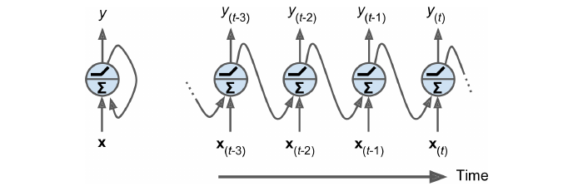
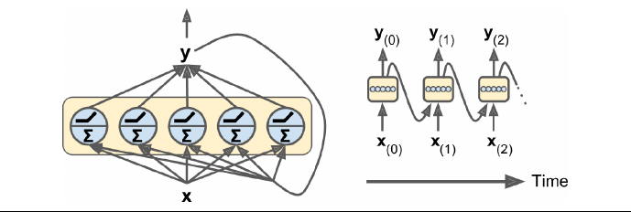
Introducción - RNN, NLP
Recurrent Neural Network
Natural Language Processing
Comprensión y generación del lenguaje Humano

Slide 4

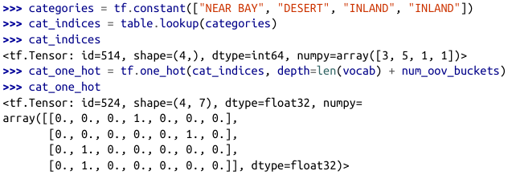
One-Hot Vectors & Embeddings
Preprocesamiento de características categóricas
Para One-Hot Vectors:
Se define un vocabulario.
Se crea un tensor con los índices.
Se crea una tabla inicial con el vocabulario y sus índices.
Se crea la tabla de búsqueda con los Out-Of-Vocabulary (OOV) buckets.
Se usa One-Hot Vectors cuando la cantidad de categorías son menores a 10, mientras que Embeddings se usa cuando hay más de 50.

Slide 5

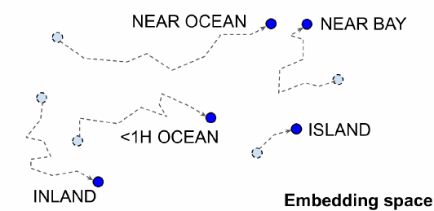
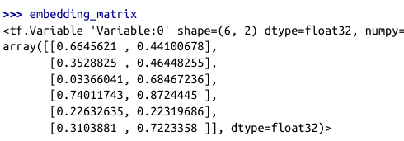
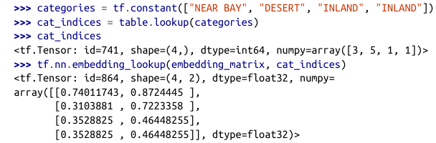
Un embedding es un vector denso entrenable que representa una categoría
Gradient Descent
Word Embeddings

Slide 6
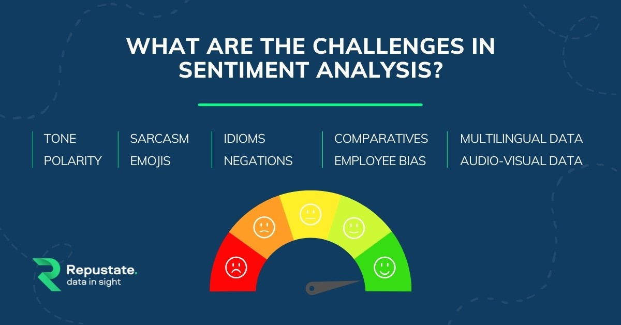
Análisis de Sentimientos
Técnica de NLP que se utiliza para determinar la actitud o la emoción expresada en un texto.
Identificar si el texto es positivo o negativo.
Útil para empresas que desean saber la opinión del cliente.

